Slide 1
PEMROGRAMAN APLIKASI MOBILE
EDDY NURRAHARJO

Slide 2
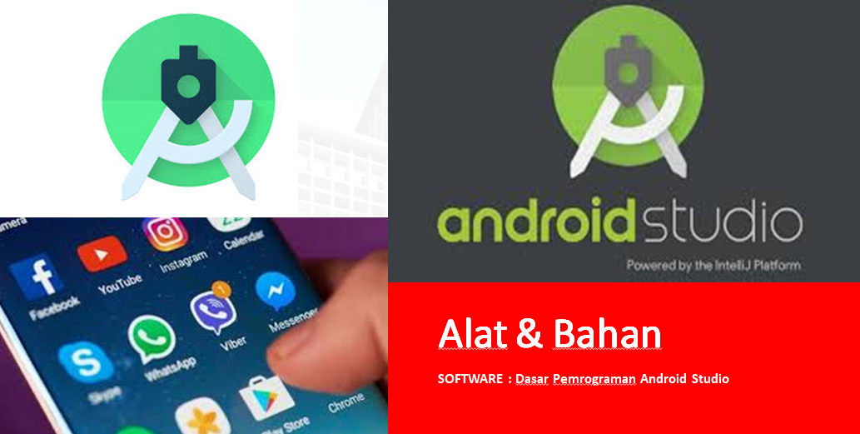
Dasar Pemrograman AS

Slide 3
Dasar Pemrograman AS
Prosedur dan persiapan kerja praktikum (mingguan) :
Jalankan Android Studio (yang telah di instalasi sebelumnya)
Buat project baru (setiap project disimpan dengan nama yang berbeda sesuai tema)
Persiapkan AVD (aktifkan AVD)
Uji kinerja sistem pra praktikum (dengan mengkompail file hingga ditampilkan ke AVD dengan baik dan lancar)
Kerjakan tugas mingguan secara mandiri
Buat laporan harian praktikum sementara (dan akan dikumpulkan kolektif dalam bentuk dokumen file/cetak pada hari H ujian UTS/UAS)
Data laporan hasil kegiatan praktikum mingguan meliputi 4 poin yaitu :
tampilan rancangan layout (XML)
tampilan realisasi aplikasi di HP/Komputer
kode program layout (XML)
kode program aktifitas (JAVA)
analisa terkait tema praktikum

Slide 4
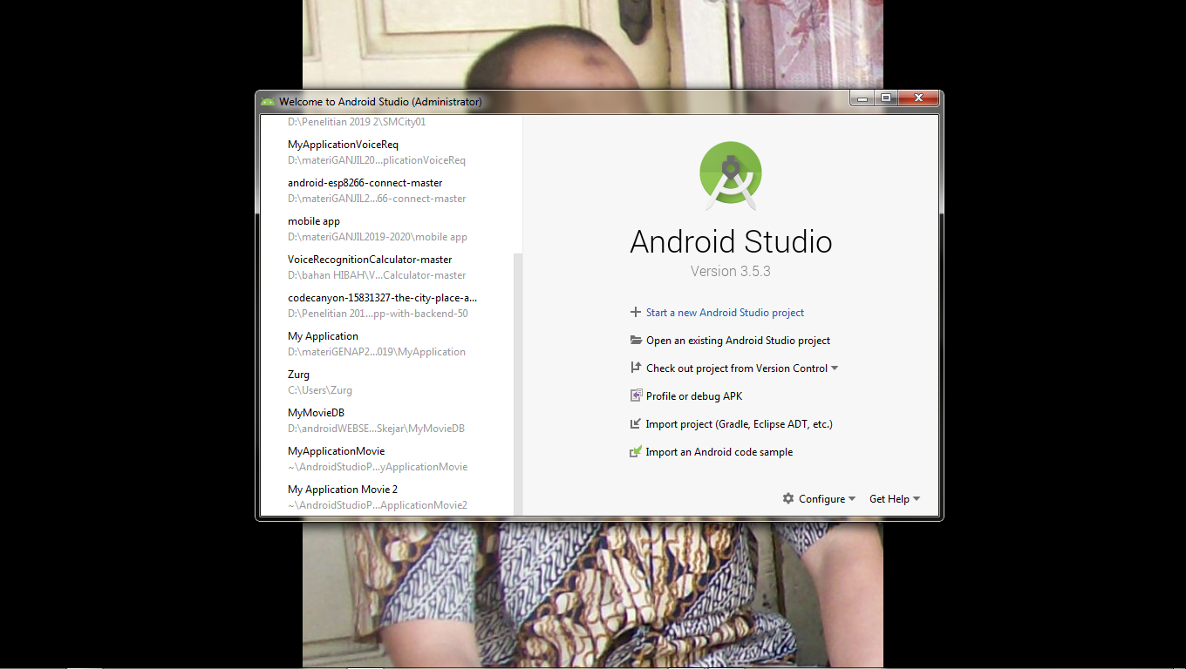
Pra Praktikum PAM

Slide 5
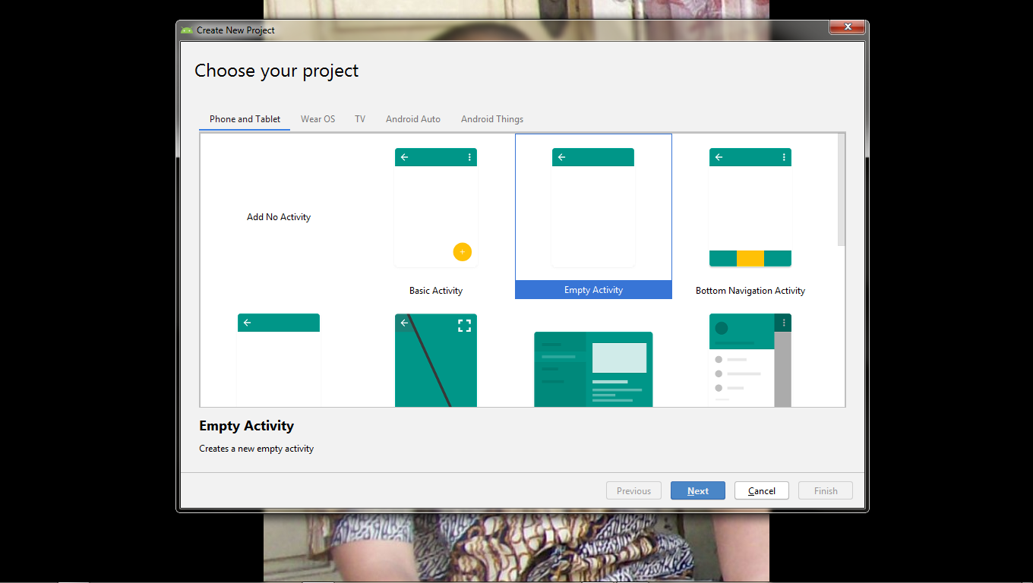
Pra Praktikum PAM

Slide 6
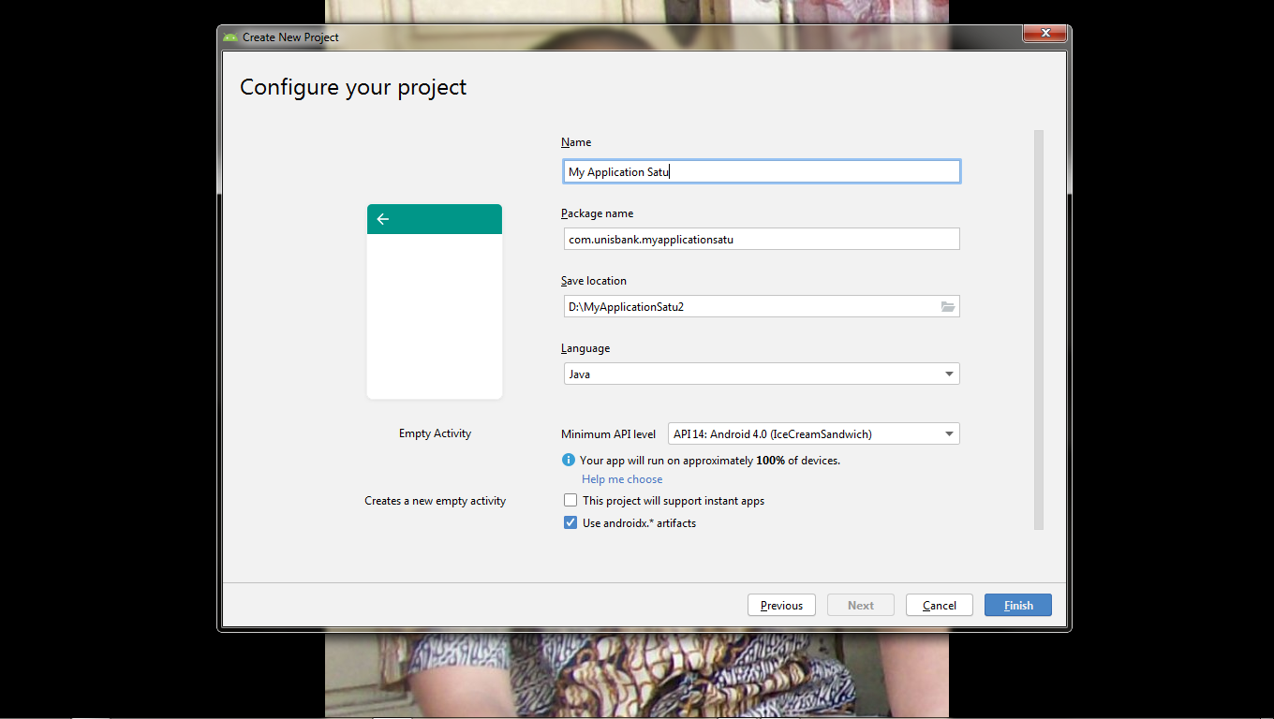
Pra Praktikum PAM

Slide 7
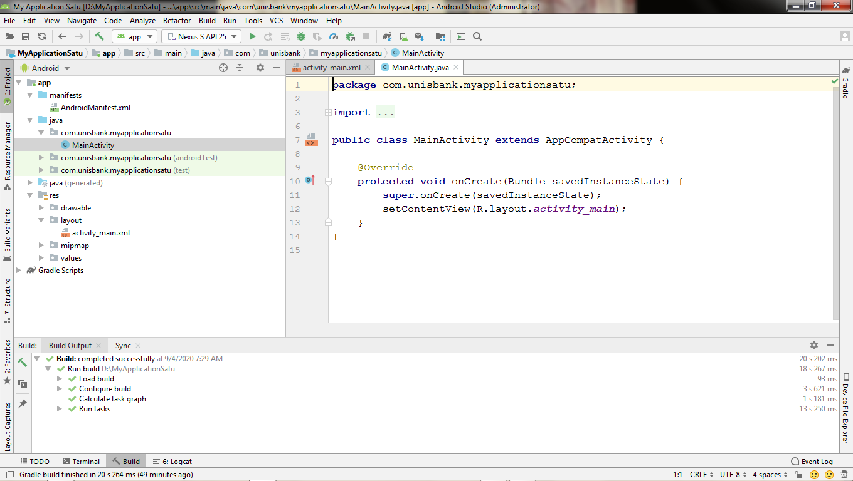
File Aktifitas (Activity)

Slide 8
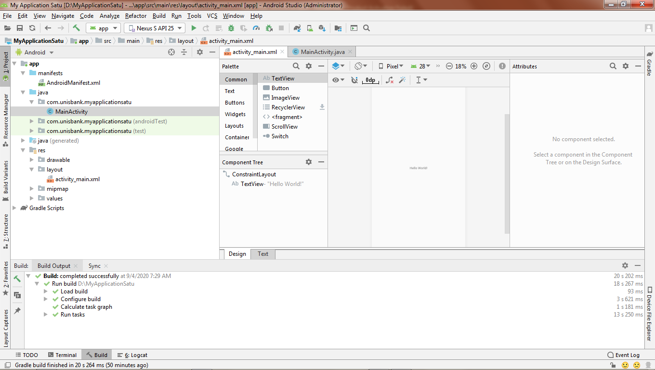
File Tata Letak (Layout)

Slide 9
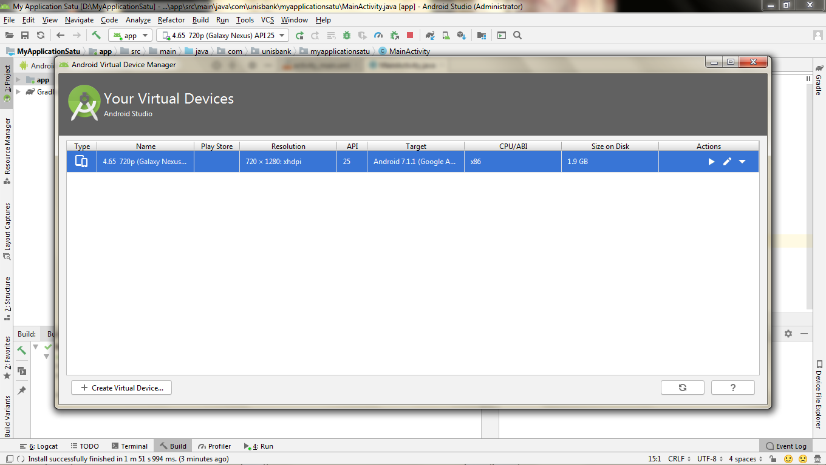
Emulator (AVD)

Slide 10
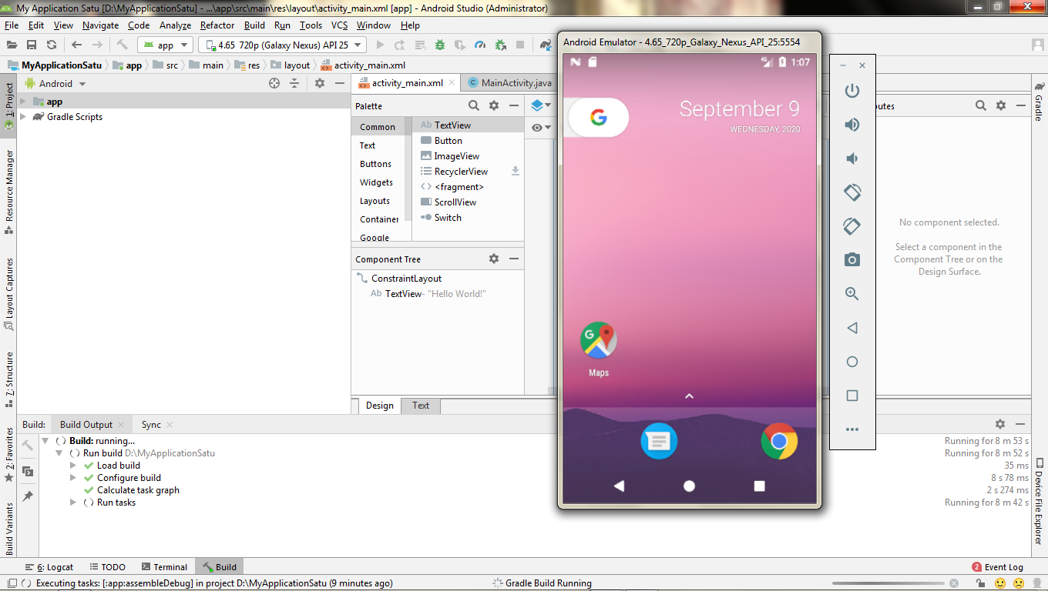
Emulator (AVD)

Slide 11
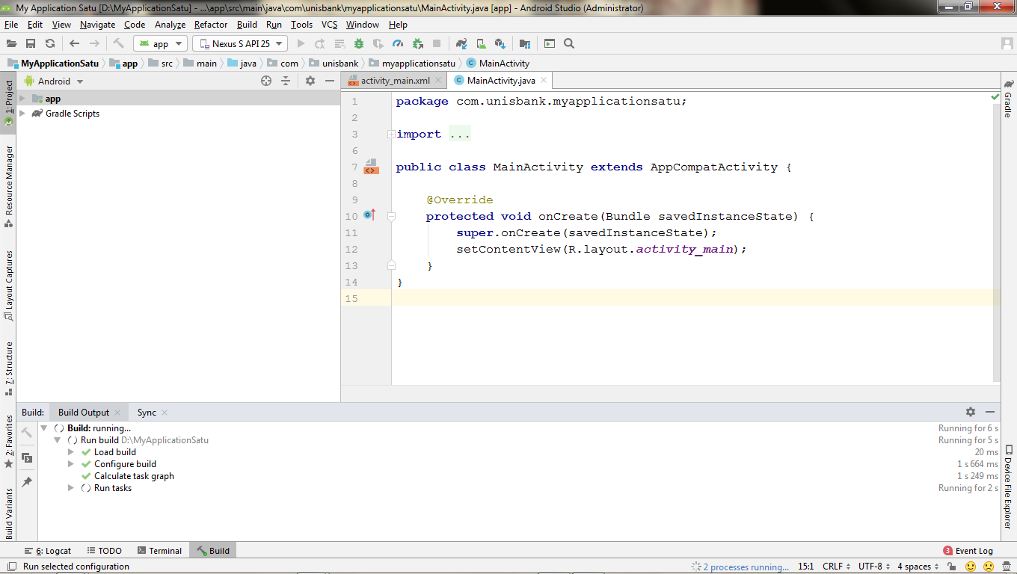
Eksekusi program (java file)

Slide 12
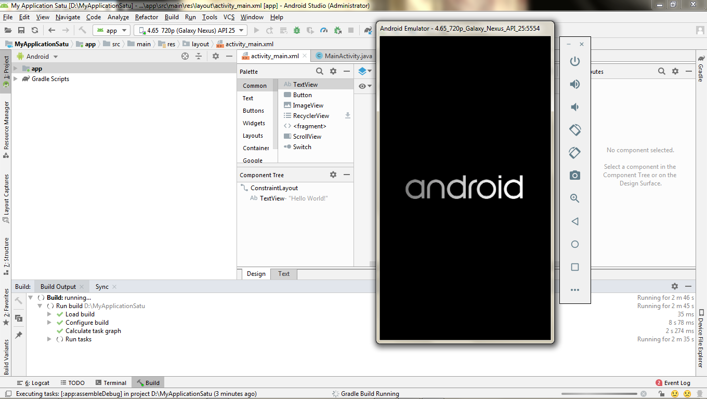
Eksekusi program (java file)

Slide 13
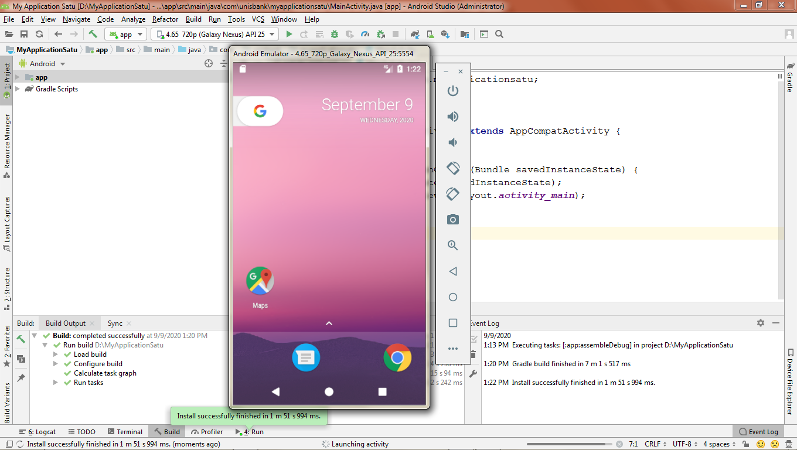
Eksekusi program (java file)

Slide 14
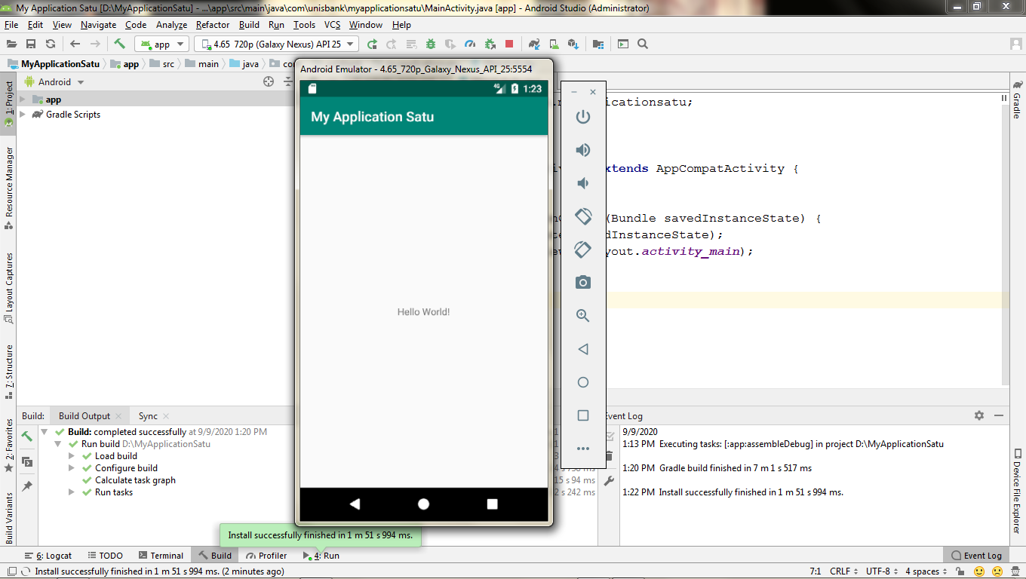
Eksekusi program (java file)

Slide 15
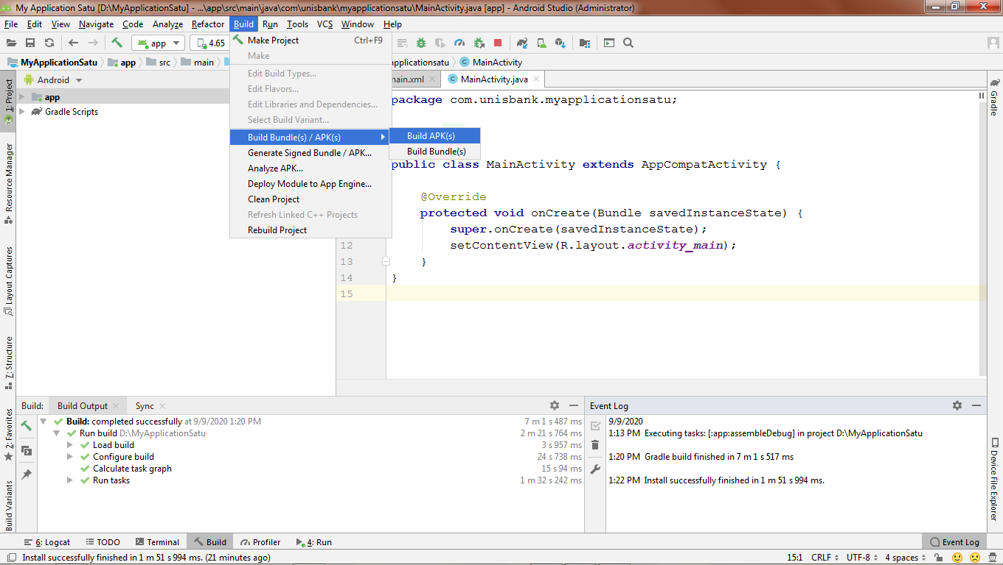
Instalasi program (apk file)

Slide 16
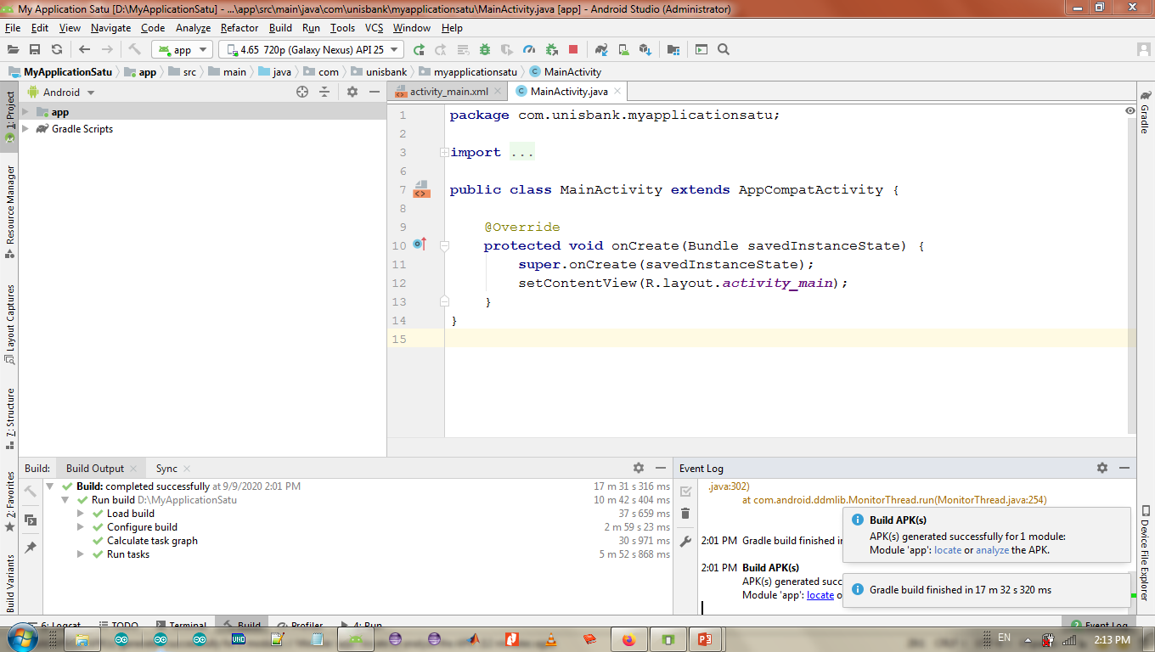
Instalasi program (apk file)

Slide 17
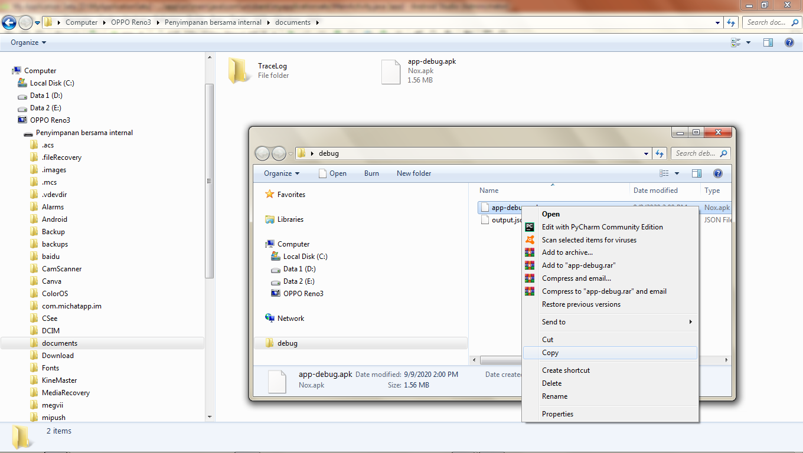
Instalasi program (apk file)
Drive target APK-file
3
Drive sumber APK-file
2
1

Slide 18
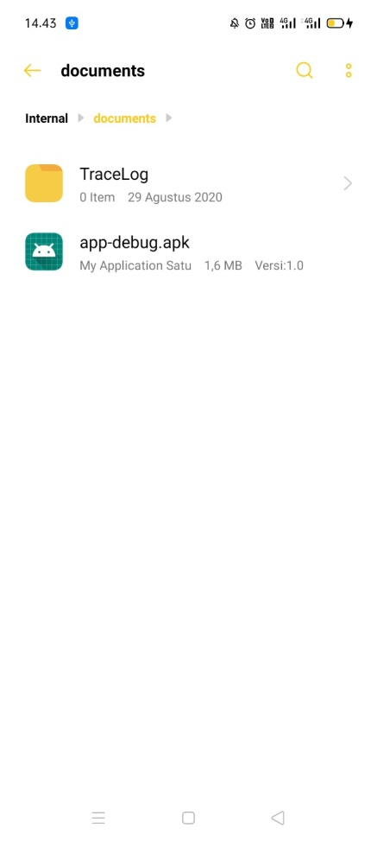
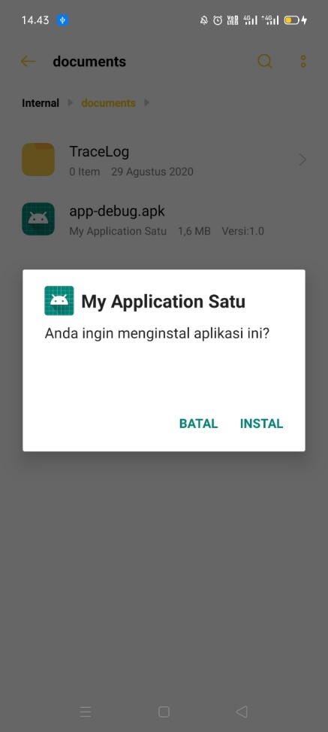
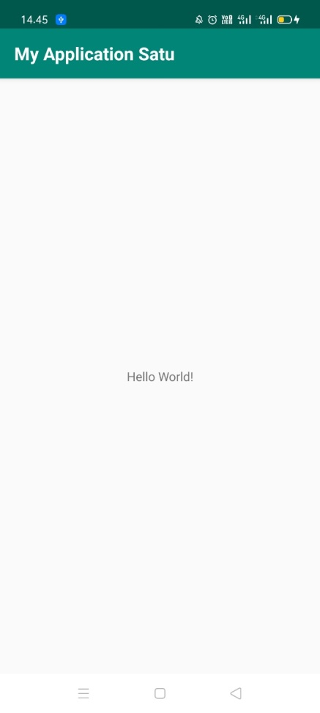
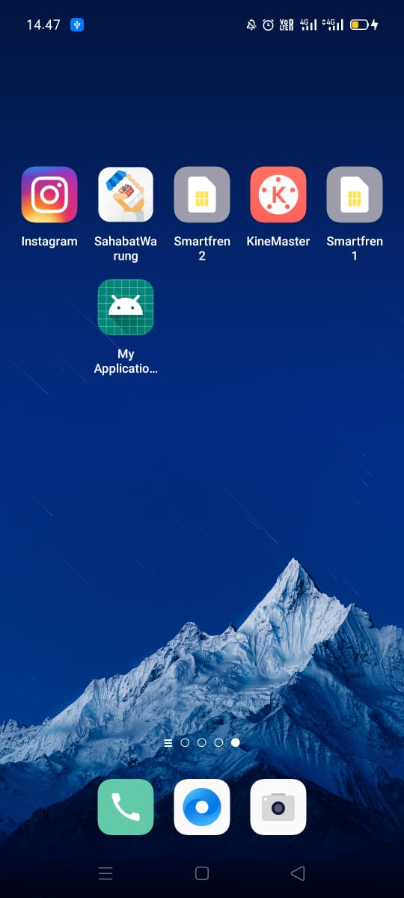
Instalasi program (apk file)

Slide 19
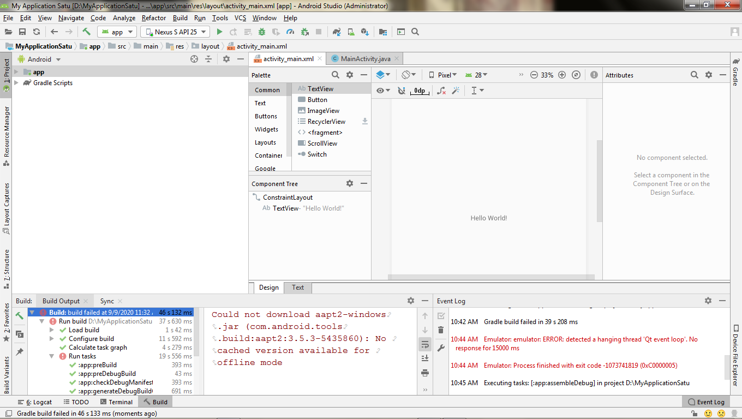
Contoh Error ‘View’ pada AVD

Slide 20
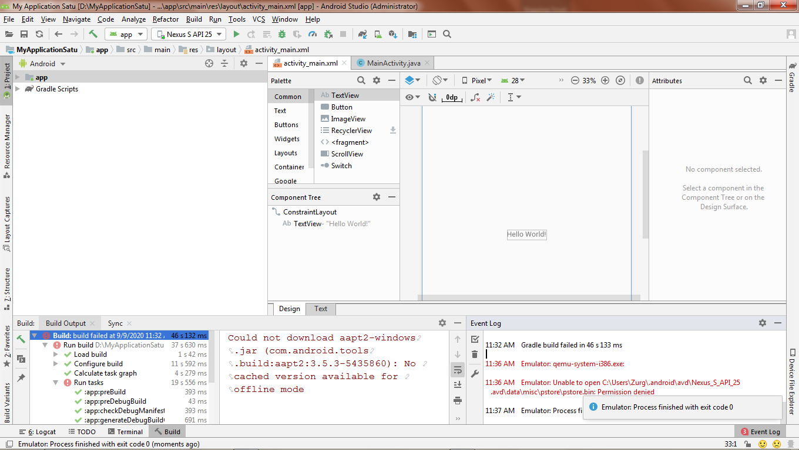
Contoh Error ‘Close’ pada AVD

Slide 21
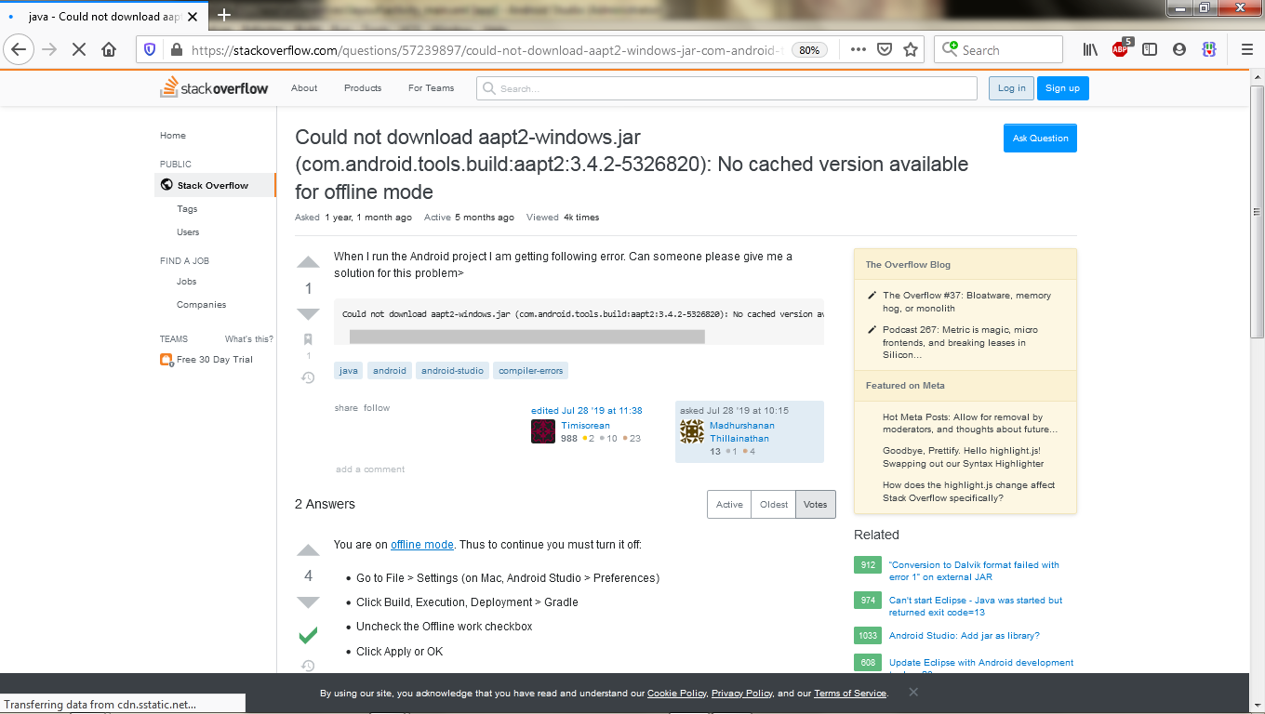
Contoh Pendekatan Solusinya

Slide 22
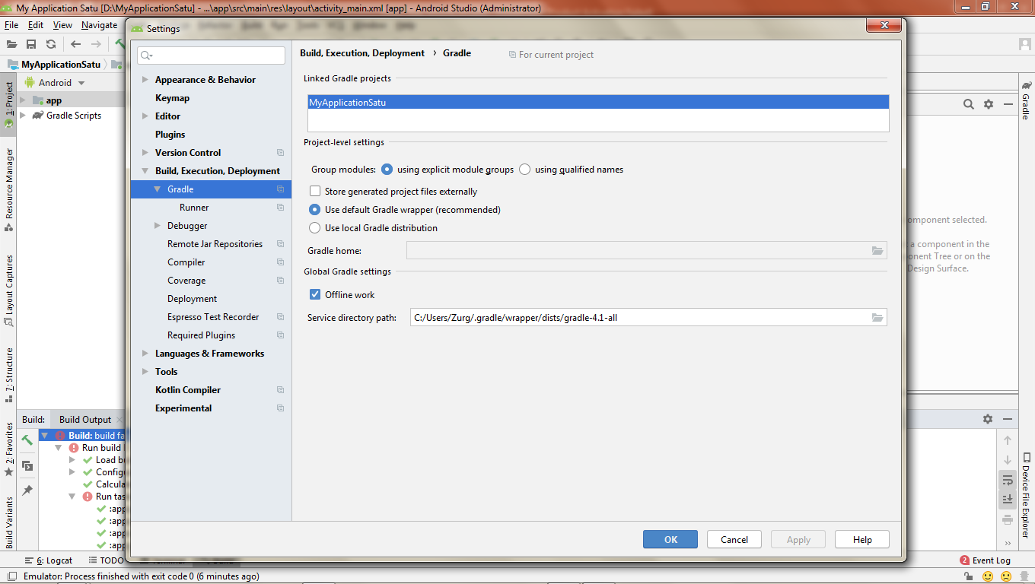
Contoh Pendekatan Solusinya

Slide 23

Contoh Pendekatan Solusinya

Slide 24
Error Handling
Tips penanganan kode kesalahan pada Android Studio :
Koneksi jaringan yang terbaik (pastikan sistem dalam kondisi ter-update / siap update)
Browsing dengan kata kunci “kode kesalahan yang terjadi”
Translasi (jika perlu), analisa (maksud dan tujuannya), modifikasi dan eksekusi (untuk trial-error nya)
Lakukan sesering mungkin backup file, dengan save file as ….. (khususnya untuk merekam perubahan file baru pada setiap perbaikan / modifikasi yang telah dilakukan)
JANGAN BERHENTI PADA 1 PINTU SOLUSI SAJA (karena bisa jadi masih terjadi error / error berubah error lainnya) dan terus berupaya mencari solusinya hingga berhasil …….
REKAMAN FILE AKAN BERGUNA PADA SAATNYA NANTI ….

Slide 25
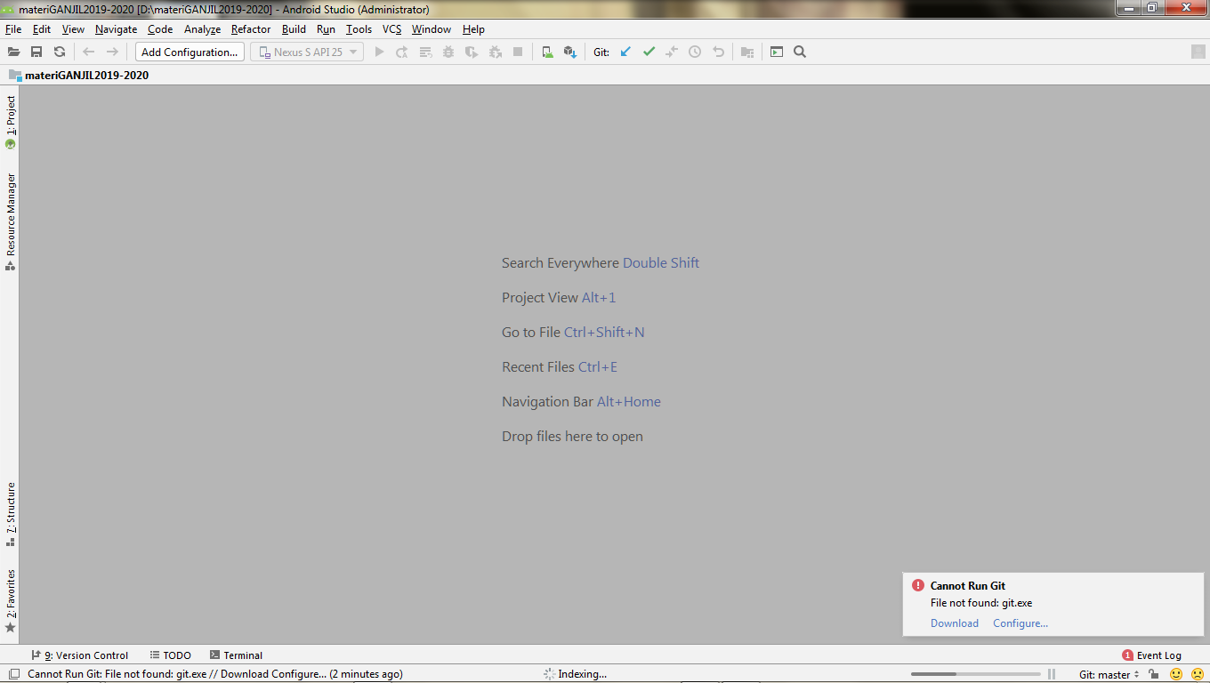
Error Handling

Slide 26
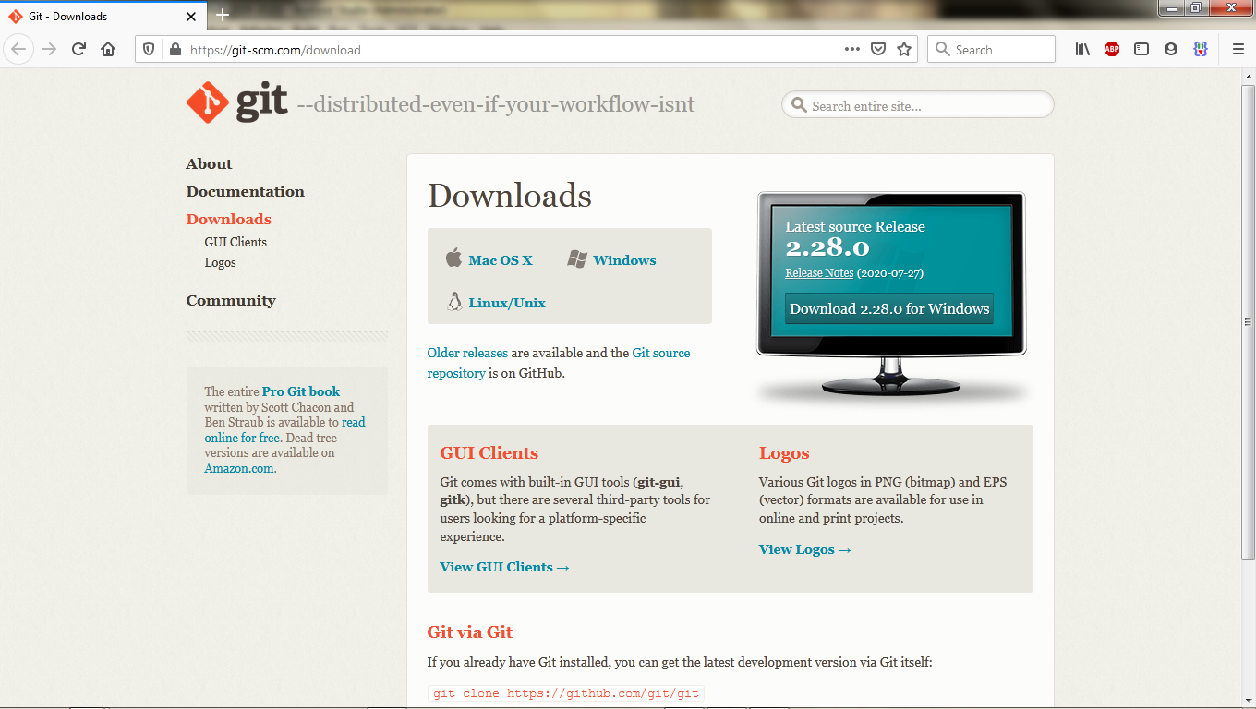
Error Handling

Slide 27
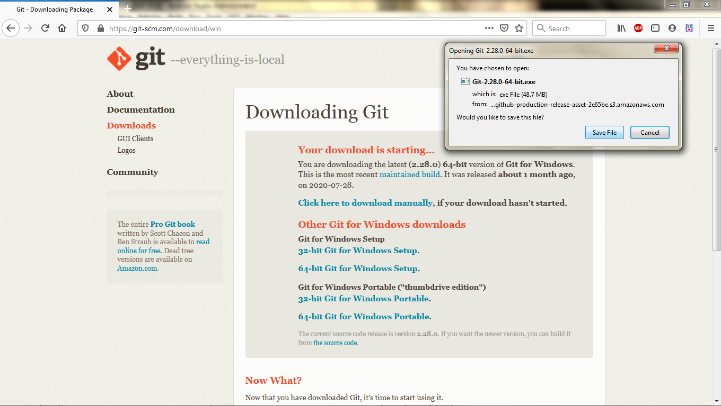
Error Handling

Slide 28
Tugas persiapan
PASTIKAN APLIKASI BERJALAN DENGAN BAIK DAN LANCAR
LAKUKAN DOWNGRADE/UPGRADE ANDROID STUDIO NYA (KONDISIONAL)
LAKUKAN UPDATE SISTEM SEPERLUNYA
MULAI MINGGU DEPAN, DIPERSIAPKAN PENYELESAIAN TUGAS PERDANA PEMROGRAMAN APLIKASI MOBILE, SECARA MANDIRI DAN INSTRUKSIONAL

Slide 29
TERIMA KASIH

